Slide 1
Föräldrasektionsmöte
2024-03-24

Slide 2
Agenda
Actions från föregående Möte
Sammanfattning av årsmötet
Nya medlems- och träningsavgifter
Nya Kioskpriser
Lagpresentationer
Kioskerna
Renoveringsdag på sommaren?
Ansvarsområden och Mötestider under året
AOB

Slide 3
Actions från Föregående Möte
Rutiner som har skrivits ut till kiosken (pärm) måste granskas och uppdateras.
Action P13f: uppdatera rutinerna & lathundar, tag hjälp av P13h för att samma rutiner i handboll och fotboll
Vi måste bli tydligare på hur föräldrar hanterar kontanter
Förslag: Ta kontanterna själv och swisha motsvarande belopp?
Låt oss granska fotbollskiosken
Action P12f: Bedöm vad som saknas i fotbollskiosken. Finns det fungerande kaffebryggare, Spis, etc – DONE!
Action P13f: Nya granska och uppdatera priserna i kiosken – DONE!
Action P13f: Inventera kiosken, se till att vi har beställt det som saknas innan fotbollssäsongen börjar
Action: Ricardo. Hur säkerställer vi att det finns supporterprylar i handbollskiosken. Finns det låst skåp?
Action: Ricardo. Duschar på Nyvångskolan, hur länge till dröjer det?
Action: Ricardo. Hur påverkar vi bygget av nya idrottshallen i Dalby? Bra med läkatare, Kiosk, etc?

Slide 4
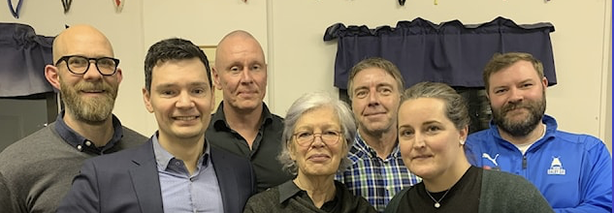
Årsmötet 2024-03-11
Alla styrelsemedlemmar blev återvalda, med en liten förändring: Mikael Malmberg blev valt till ordförande för Ungdomssektionen. Jesper Trädgård blev vald som en extra ledamot.

Slide 5
Kostnader och Resultat 2022 och 2023
 | Kostnader 2023
Föräldrasektion & Förening | 458 740
Ungdomssektion | 873 330
Handboll | 347 908
Senior Fotboll | 518 126
Resultat 2022: 31 223 kr
Resultat 2023: -79 923 kr

Slide 6
Vända till svarta siffror under 2024
Höja medlems- och träningsavgifter
Större krav på A-lag att få in intäkter
Höja priserna i kiosken och sälj mer!
Kostnadsmedvetenhet genom hela föreningen

Slide 7
Nya medlems- och träningsavgifter
Nya träningsavgifter Fotboll:
05 - 08 år: 600 kr
09 – 13år: 900 kr
14 – 19år: 1250 kr
20 år -: 1800 kr
Oldboys: 600 kr
Ny medlemsavgift för klubben: 350 kr
Nya träningsavgifter Handboll:
05 - 08 år: 500 kr
09 – 13år: 900 kr
14 – 19år: 1250 kr

Slide 8
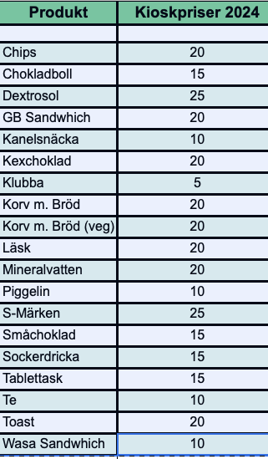
Kan vi godkänna nya priserna?
När kan jag uppdatera utan att förstöra för pågående fotboll och handbollssäsong?
Vänta till handbollssäsongen är över?
Vem kan hjälpa till att skriva ut nya prislistan och laminera?

Slide 9
Budget 2024
Förenings kostnader består av bland annat: Hyra av klubbstuga, Elräkning, IT tjänster, utrustning & program varor, Admin Medlemsavgifter, Företagsförsäkringar, etc

Slide 10
Lagpresentation 2024
Kommer att koordineras av Jesper Nylén
F12/13 Fotboll och F14/15 Handboll kommer att dela ut presentationerna i Dalby
Vi siktar att göra detta i mitten på Maj, antingen helgen vecka 19 eller 20
Ni blir kontaktade med mer information efter Styrelsemöte den 3:e April

Slide 11
Kioskerna
Fotbollskiosken har fått ett nytt kylskåp!
2st toastmaskiner är köpta, en till varje kiosk
Hyllan som mikron står på kommer att fixas av Jesper Nylén
Nästa föräldrasektionsmöte i april, skulle jag vilja ha förslag på ”renoveringsbehov”/inköp till bägge kioskerna
P12f har redan en lista för Fotbollskiosken, vi behöver tex lås på skåp så att vi kan bla låsa in supporterprylar i handbollskiosken
Förslag på renoveringsdag på sommaren (innan semestrarna?), där vi kan genomföra de förbättringar vi kommer överens om

Slide 12
Ansvarsområden
*Pengar går direkt till lagkassan, ej till klubbkassan

Slide 13
Lagintäkter
 | Kostnad för Klubben | Utökade intäkter | Lag (2024)
Årlig klubbstöd till varje lag (incl Cup) | 110 000 | 0 | Alla
Utdelning lagpresentationer | 8 000 | 0 | F12/13f, F14/15h
A-lag Kiosk, Bollkalle ansvar & biljettförsäljning* | 4 000 | 0 | P11f
Fotbollensdag | 0 | 30 000 | P14f, F14/15f
Handbollensdag | 0 | 30 000 | F12/13h
Fotbollsavslutning | 0 | 4 000 | P10f
Handbollsavslutning | 0 | 4 000 | P12h
Summa | 122 000 | 68 000

Slide 14
Mötestider 2024 – Söndagar KL 19. (Teams)
Datum | Agendafokus
jan | Möten under året & Ansvarsområden, vad gör en föräldrarepresentant?
feb | Uppdatera Prislista och Produkter
mar | Sammanfattning av Årsmöte, Status Lagpresentationer
apr | Förbättringsarbete / Renoveringsbehov, etc, av band annat Kiosk, Utrustning & Rutiner. Status Handbollsavslutning
maj | Fotbollens dag Status
jun | Lejonmarknad Status
jul | <Stängt>
aug | Status Handbollensdag
sep | Ansvarsområden, vad gör en föräldrarepresentant?
okt | Status Fotbollssavslutning
nov | Status Julmarknad, Lundaspelen
dec | <Stängt>

Slide 15
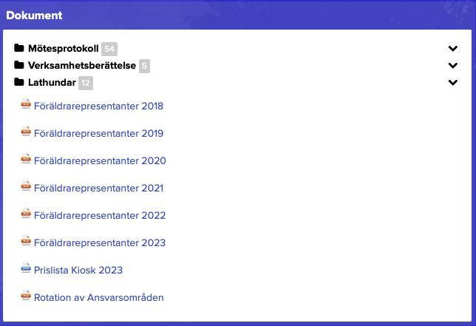
Dokument som är bra att ha!
Föräldrasektionens alla dokument hittar du här: https://www.laget.se/DalbyGIF-Foraldrasektionen/Document
Här hittar du:
Alla Presentationer och mötesprotokoll
Årliga Verksamhetsberättelse
Lathundar
Föräldrarepresentanter
Prislistor
Ansvarsområden

Slide 16
Skriv ert namn i chatten!
Ricardo Durón, P08f

Slide 17
AOB
AOB?

